Slide 1
説明書
Over Killer
動く屍を超えて行け

Slide 2
横から現れる 様々な敵を倒して 進んでいくゲーム
横スクロールゾンビシューティング

Slide 3
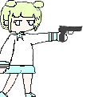
十字キー右 右に移動 十字キー左 左に移動 十字キー上 ジャンプ 移動中+Aキー ダッシュ Zキー 弾丸発射
PLAYER
操作方法

Slide 4
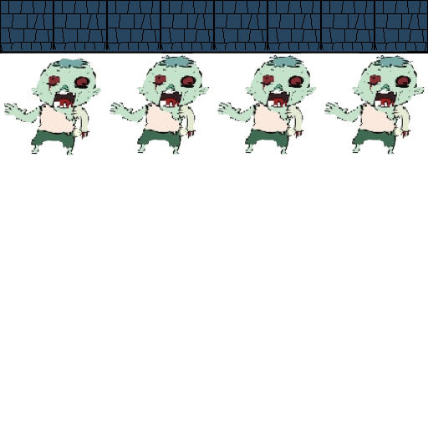
HPは少ないゾンビ STAGE１では 出現数は多い
敵 MOBゾンビ

Slide 5
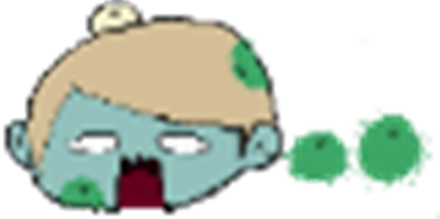
敵 特殊ゾンビ
HPが高めのゾンビ STAGE2では 出現数は多い

Slide 6

敵 中ボスゾンビ
他よりHPが
高いゾンビ STAGEの中ボス

Slide 7

敵 ボスゾンビ
HPが一番
高いゾンビ
STAGEボス
動きが遅い

Slide 8


アイテム情報
回復アイテム
回復薬
HPを５回復する
武器補助アイテム
弾丸キット
銃の弾丸数を増やす

